Slide 1
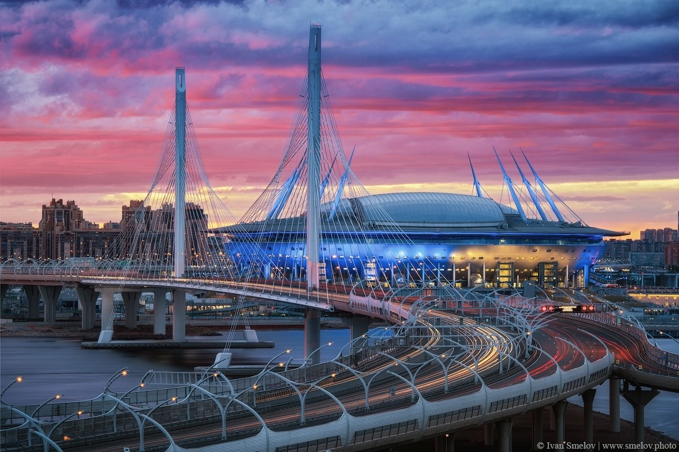
Всероссийский конкурс образовательных практик по обновлению содержания и технологий дополнительного образования в соответствии с приоритетными направлениями, в том числе каникулярных профориентационных школ, организованных образовательными организациями
Номинация «Практика преемственности и непрерывности образовательных траекторий»
Проект «ТВОРЧЕСТВО – МОЯ ПРОФЕССИЯ»
Авторы-разработчики: Забежинская Юлия Марковна, Панкова Ольга Николаевна,
Скачкова Евгения Юрьевна

Slide 2
ПРОЕКТ «ТВОРЧЕСТВО – МОЯ ПРОФЕССИЯ»
Цель проекта: формирование готовности учащихся к осознанному выбору творческой профессии
Задачи проекта:
Оказание помощи учащимся в определении сферы будущей профессиональной деятельности
Профессиональная ориентация на получение учащимися творческой профессии
Выявление учащихся, имеющих склонность к педагогической деятельности
Художник
графика, живопись, керамика, графический дизайн
Танцор
классический,
народно-сценический, современный танец
Профориентационные компетенции:
Компетенция ориентировки – готовность самостоятельно ориентироваться в профориентационно значимом информационном поле
Компетенция выбора – готовность совершать самостоятельный, осознанный и ответственный профессиональный выбор и воплощать его
Компетенция проектирования – готовность проектировать собственную жизненно-профессиональную и карьерную перспективу
Компетенция совершенствования – готовность совершенствовать собственное профессиональное мастерство
Музыкант
вокал, инструментальное исполнительство

Slide 3
ПРОЕКТ «ТВОРЧЕСТВО – МОЯ ПРОФЕССИЯ»
Структура организации профориентационной работы
Выявление дефицитов
Получение данных о склонностях и способностях учащихся
для определения направлений обучения
Организация образовательного процесса
Формирование интереса учащихся к творческой деятельности и образа будущей профессии
Профессиональная проба
Оказание помощи в выборе профессии, соответствующей индивидуальным возможностям учащихся
(танцор, хореограф, музыкант, композитор, художник, дизайнер, гример, костюмер, звукорежиссер)

Slide 4
МОДЕЛЬ РЕАЛИЗАЦИИ ДОПОЛНИТЕЛЬНЫХ ОБЩЕРАЗВИВАЮЩИХ ПРОГРАММ
КОНВЕРГЕНТНЫЙ ПОДХОД
МЕЖДИСЦИПЛИНАРНЫЙ ПОДХОД
МЕТАПРЕДМЕТНЫЙ ПОДХОД
КОМПЕТЕНТНОСТНЫЙ ПОДХОД
Усиление интеграции гуманитарного образования
и художественного творчества
Интегрированные занятия
Межпредметные проекты
Экспериментирование
Интеграция различных дисциплин в образовательном процессе
Выстраивание взаимодействия педагогов по разным дисциплинам
Модульное построение ДОП
Интеграция содержания учебного материала
Внедрение проектных методов
Использование исследовательских и проблемных технологий
Использование ресурсов Центра и возможностей культурно-образовательного пространства Санкт-Петербурга
Социальное партнерство
и культурное сотрудничество
МОДЕЛЬ ОРГАНИЗАЦИИ ПРОФЕССИОНАЛЬНОГО САМООПРЕДЕЛЕНИЯ УЧАЩИХСЯ
КУЛЬТУРНО-ОБРАЗОВАТЕЛЬНОЕ ПРОСТРАНСТВО СПБ
ЛАБОРАТОРИЯ ПРОФЕССИОНАЛЬНЫХ ПРОБ
РАБОТА С РОДИТЕЛЯМИ
СОЦИАЛЬНОЕ ПАРТНЕРСТВО
Организация концертов, конкурсов и выставок
Творческие встречи с известными танцорами, хореографами, музыкантами, композиторами, художниками, дизайнерами
Совместные творческие проекты, мастер-классы, концерты, выставки
Региональная стажировочная площадка
Участие детей и подростков в конкурсах профессионального мастерства
Выстраивание взаимодействия со средними и высшими учебными заведениями
Организация экскурсий, лекций, мастер-классов
Совместная работа педагогов и родителей над мотивацией учащихся к участию в конкурсах и профориентационных мероприятиях
Содействие воспитанию гордости за выбранную ими профессию, культуру и традиции страны

Slide 5
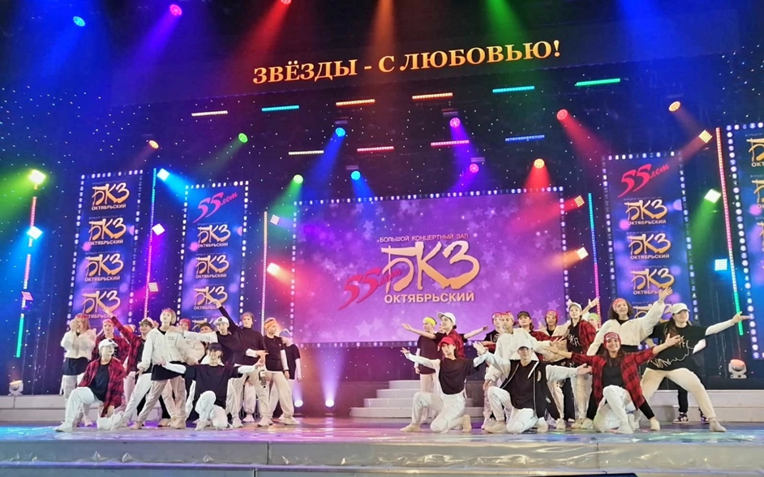
КУЛЬТУРНО-ОБРАЗОВАТЕЛЬНОЕ ПРОСТРАНСТВО
Санкт-Петербургская Академическая Филармония имени Д.Д. Шостаковича
Стадион
«Газпром- арена»
Большой концертный зал «Октябрьский»

Slide 6
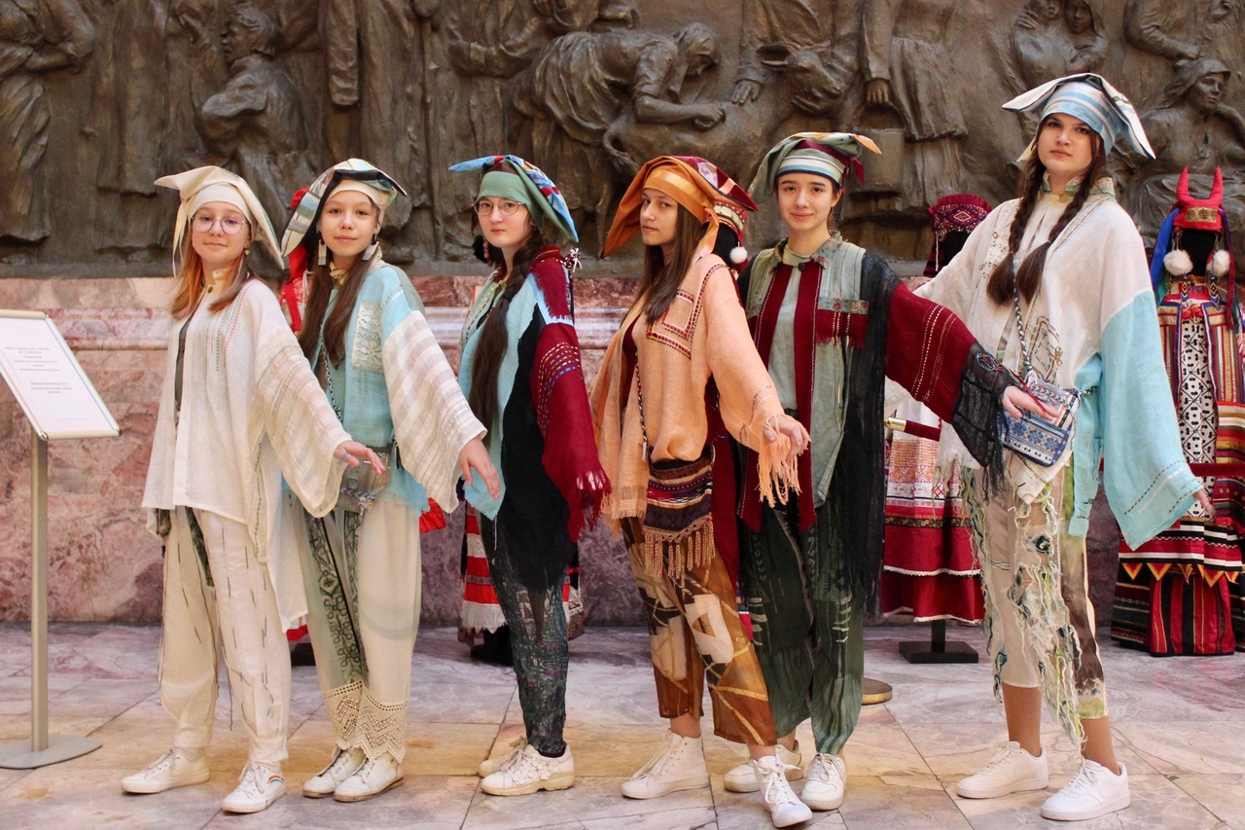
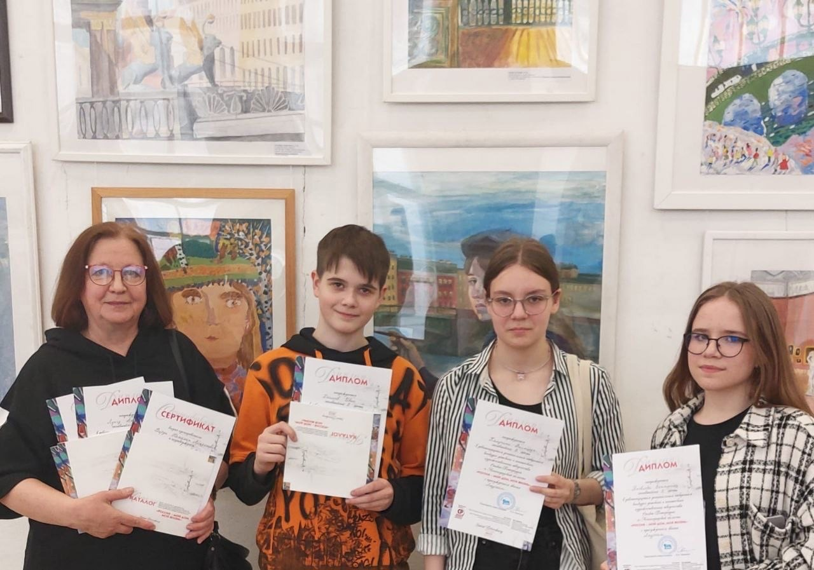
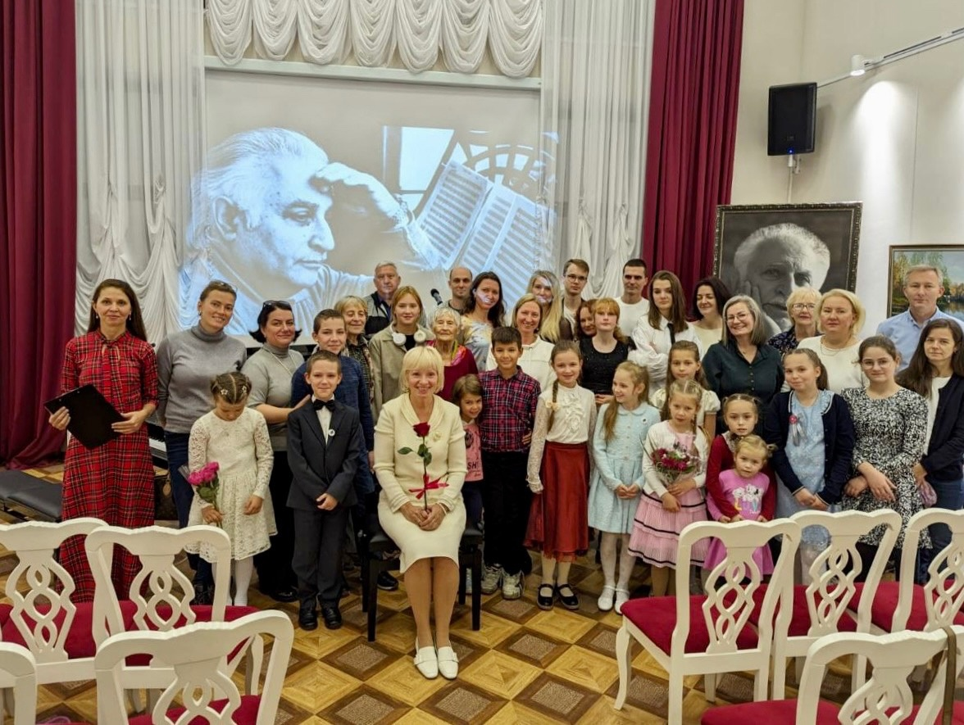
КУЛЬТУРНО-ОБРАЗОВАТЕЛЬНОЕ ПРОСТРАНСТВО
Культурный Центр «Дом Исаака Шварца»
Выставочный зал
Союза художников
Российский этнографический музей

Slide 7
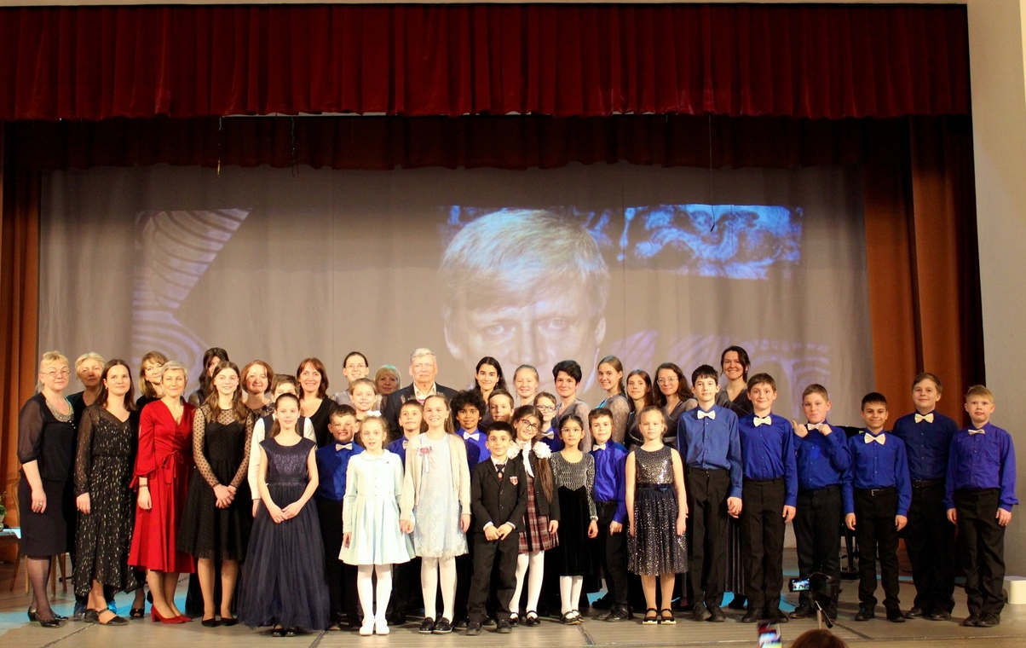
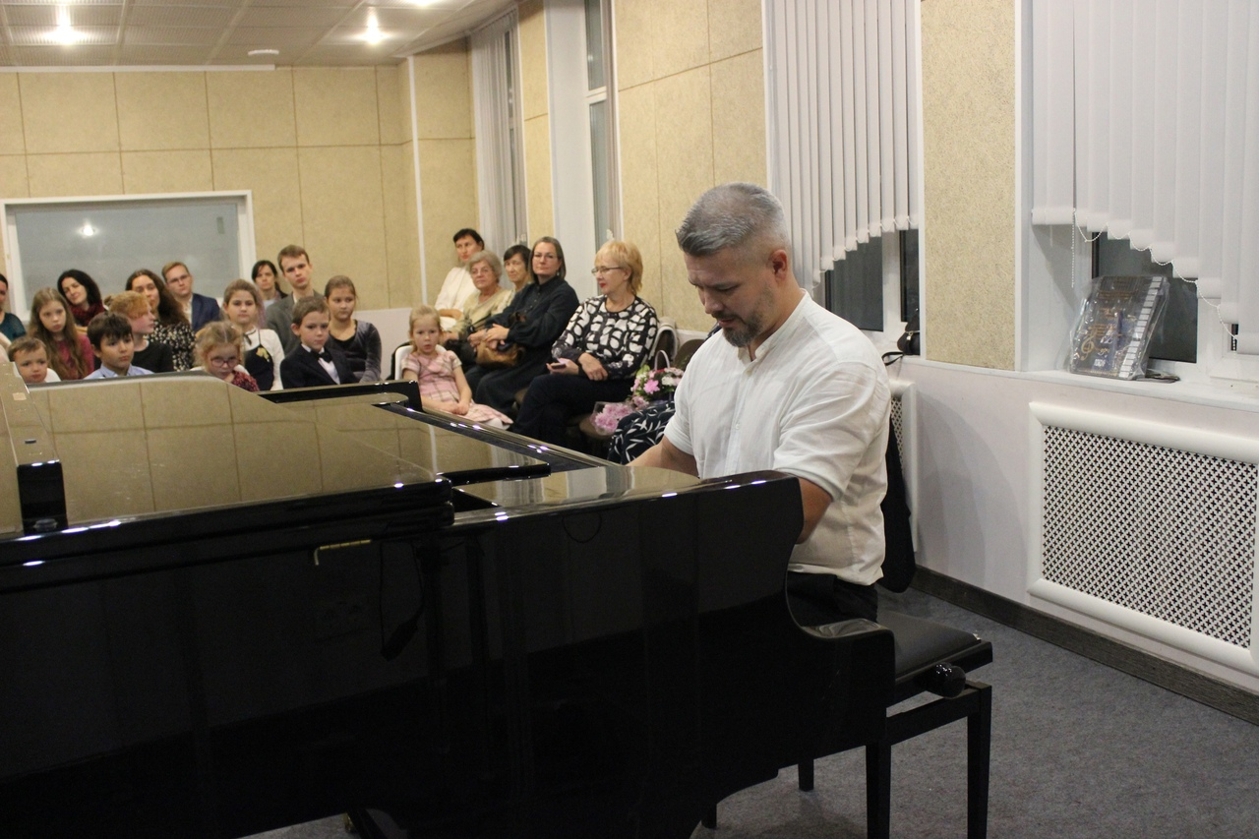
ТВОРЧЕСКИЕ ВСТРЕЧИ С КОМПОЗИТОРАМИ
Творческая встреча с Петербургским композитором и пианистом
Д. Мячиным
Творческая встреча с Петербургским композитором, поэтом и пианистом
А. Смелковым

Slide 8
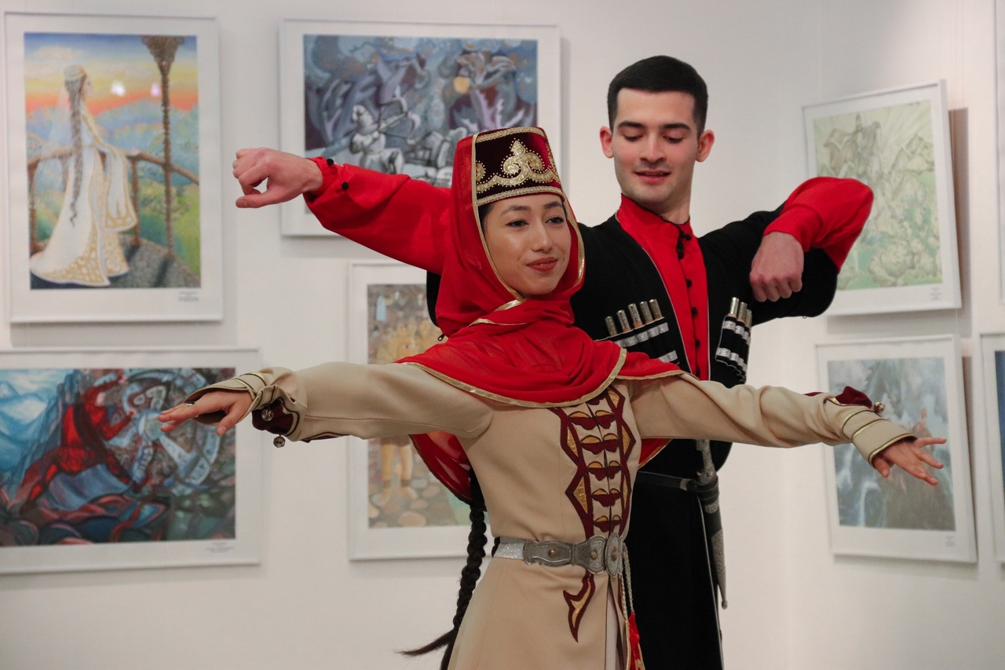
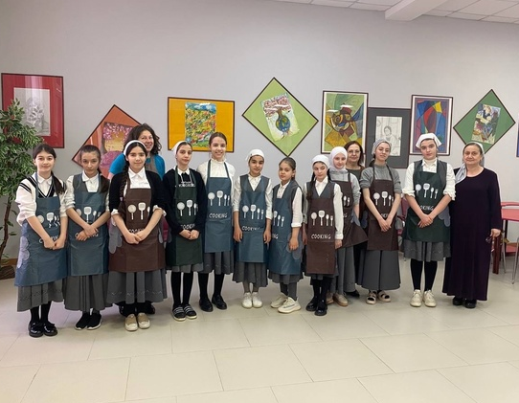
СОЦИАЛЬНЫЕ ПАРТНЕРЫ
Детская художественная школа С.Д. Тавасиева
г. Владикавказ
Лингвистическая школа
имени Ю.Д. Дешериева
г. Грозный
Народный коллектив «Вокально- хореографический ансамбль «Иристон»

Slide 9
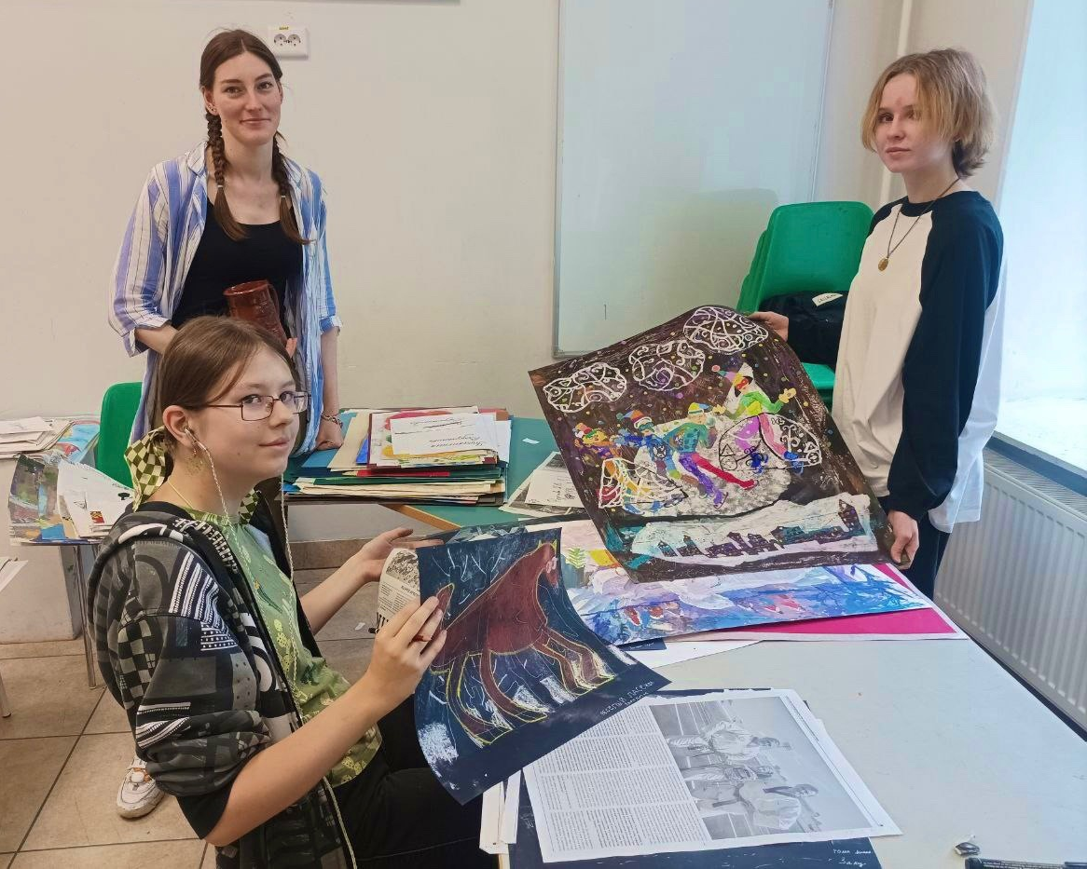
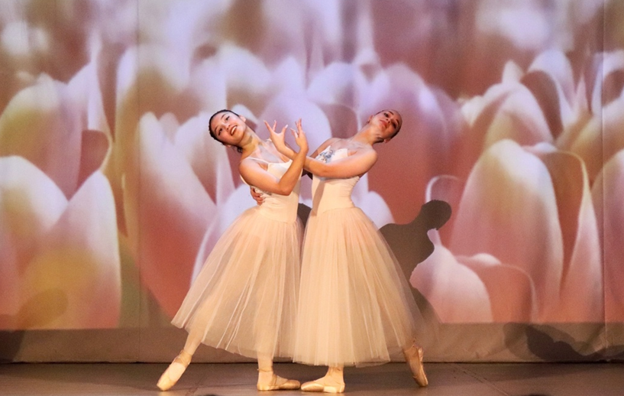
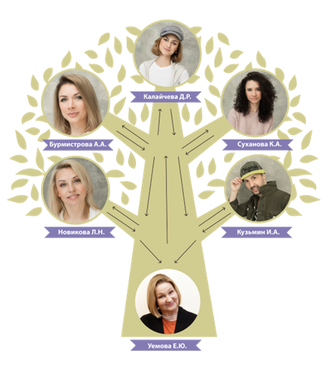
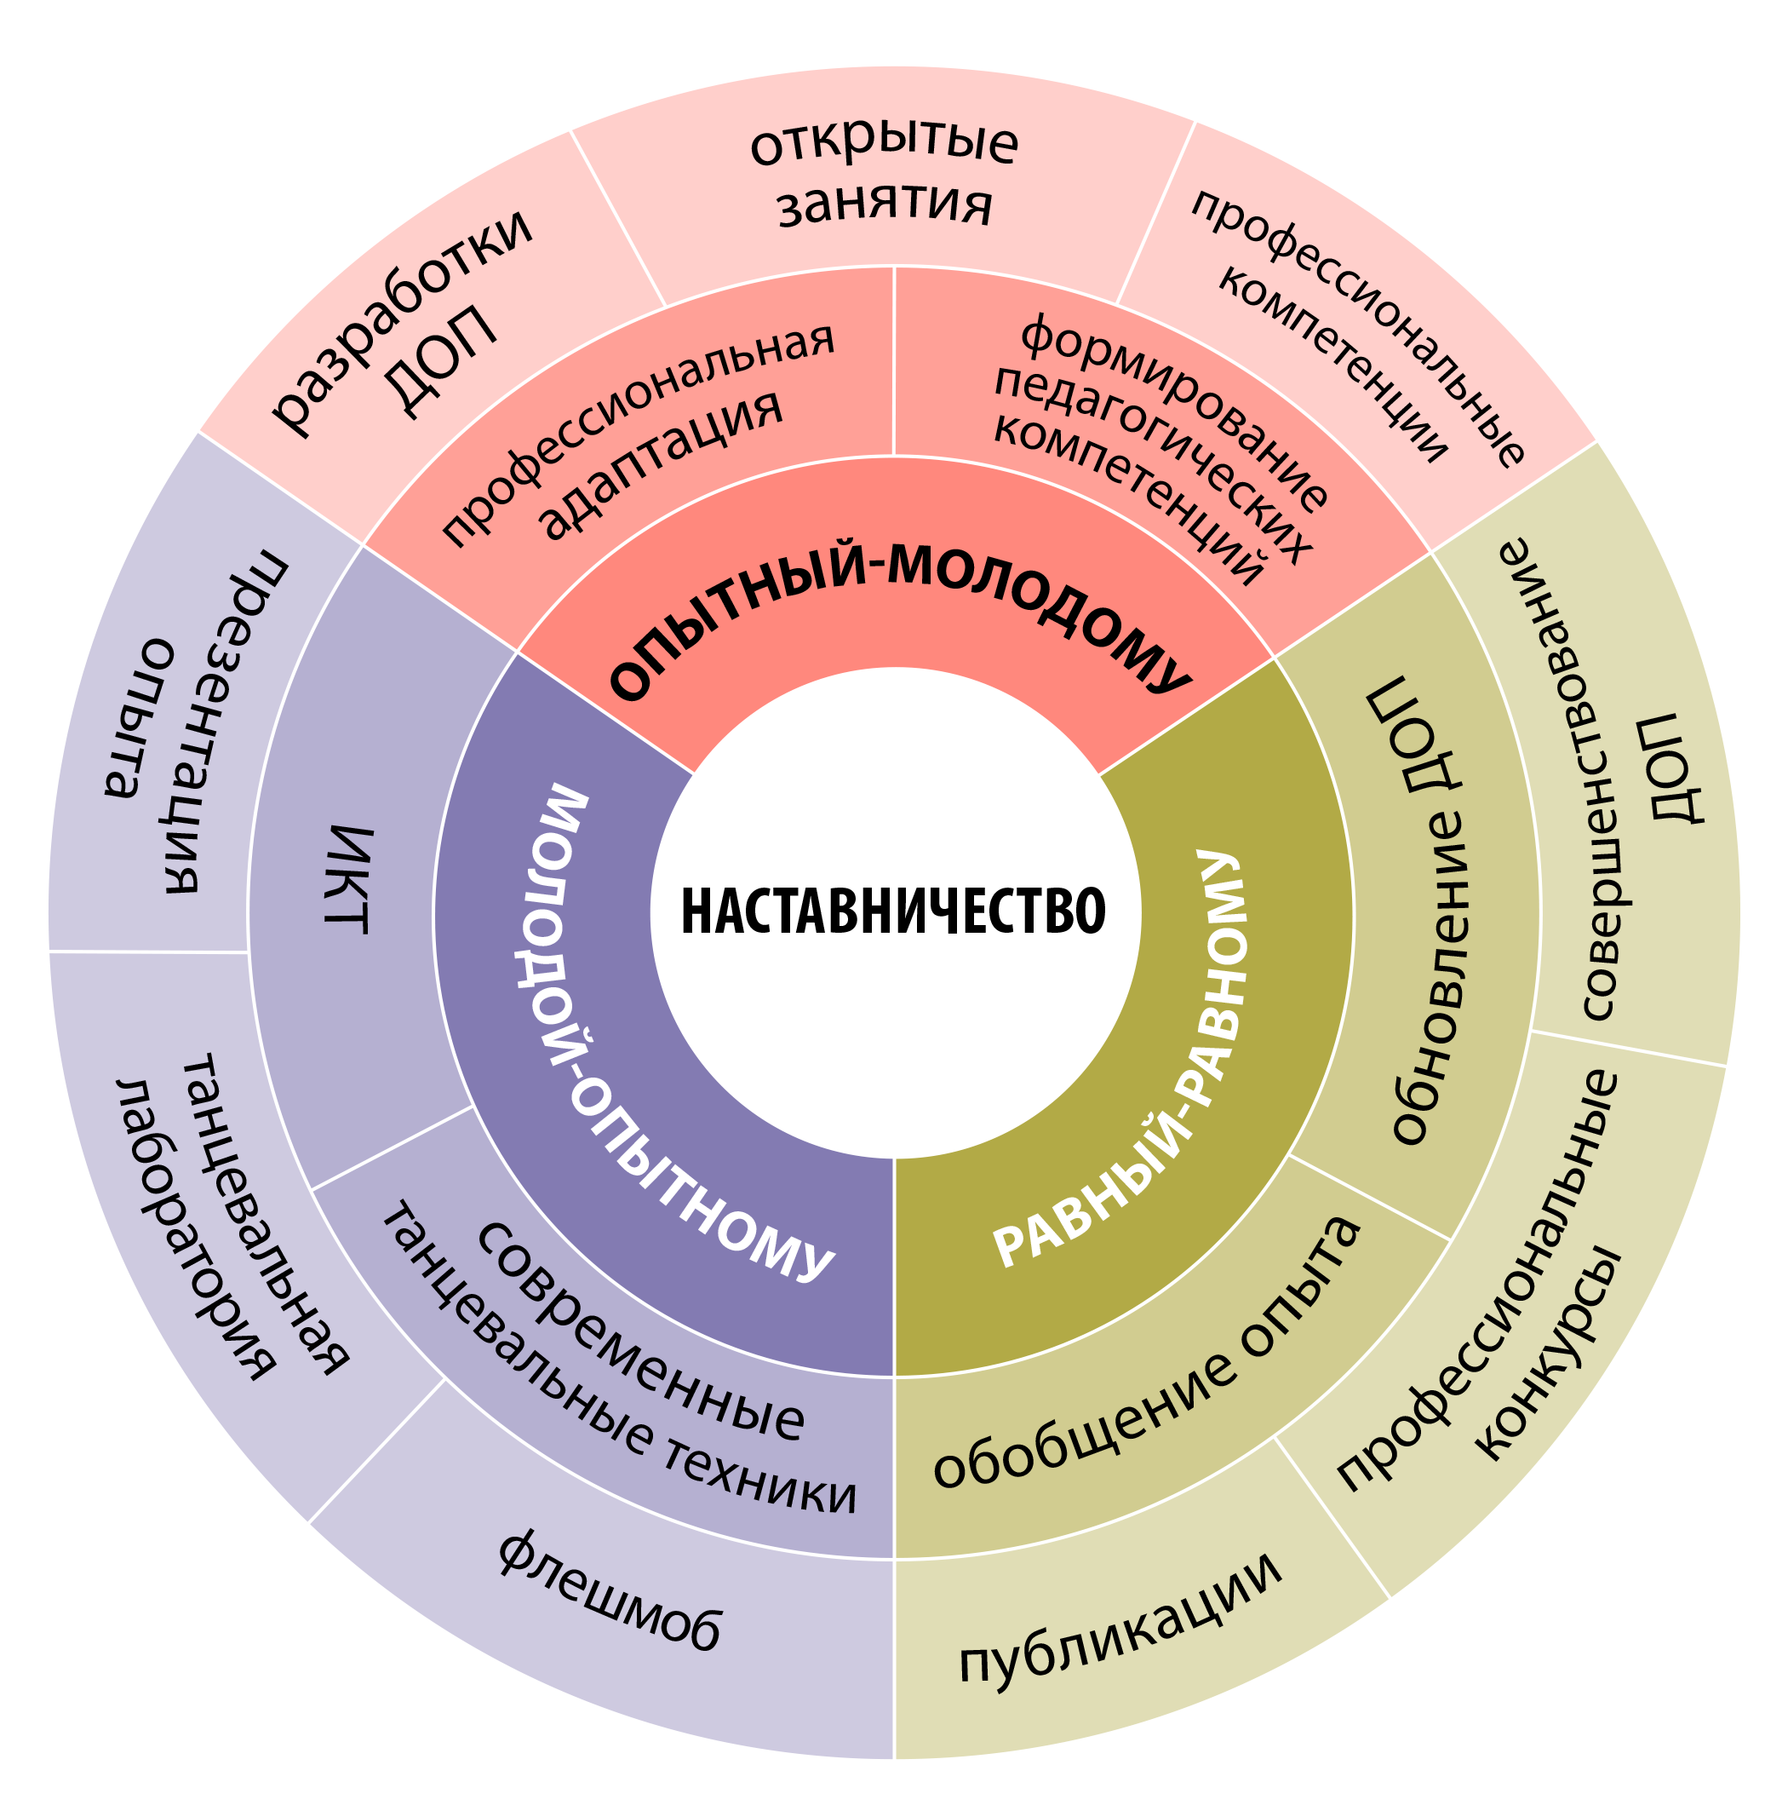
МОЛОДЫЕ ПРОФЕССИОНАЛЫ
Профессиональные пробы
ДРЕВО НАСТАВНИЧЕСТВА
в студии современного танца «АКТИВНЫЙ ПРОЕКТ»
Ассистенты педагогов

Slide 10
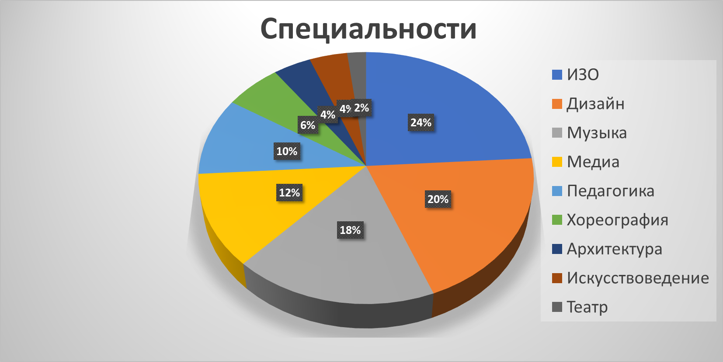
РЕЗУЛЬТАТЫ ПРОЕКТА
ПОКАЗАТЕЛИ ЭФФЕКТИВНОСТИ
ПРОФОРИЕНТАЦИОННОЙ РАБОТЫ
ЗНАКОМСТВО С ТВОРЧЕСКИМИ ПРОФЕССИЯМИ
ИНФОРМИРОВАННОСТЬ ОБ ОСОБЕННОСТЯХ И СПОСОБАХ ПОЛУЧЕНИЯ ТВОРЧЕСКИХ ПРОФЕССИЙ (средние профессиональные и высшие учебные заведения, требования к абитуриентам, вступительные экзамены, проходные баллы, возможности получения дополнительных баллов)
ОСОЗНАННЫЙ ВЫБОР УЧАЩИМИСЯ ТВОРЧЕСКОЙ ПРОФЕССИИ
ОБОСНОВАННОСТЬ ВЫБОРА ТВОРЧЕСКОЙ ПРОФЕССИИ (встречи с выпускниками и представителями творческих профессий)
ДОСТАТОЧНАЯ МОТИВАЦИЯ, УВЕРЕННОСТЬ В СВОИХ СИЛАХ И СПОСОБНОСТЯХ К ДАННОЙ ПРОФЕССИОНАЛЬНОЙ ОБЛАСТИ (участие в творческих и профессиональных конкурсах, посещение лекций, спектаклей, концертов, выставок, мастер-классов)
ПРИМЕНЕНИЕ ПОЛУЧЕННЫХ ЗНАНИЙ И ПРАКТИЧЕСКИХ НАВЫКОВ В ТВОРЧЕСКОЙ ДЕЯТЕЛЬНОСТИ
ОПРЕДЕЛЕНИЕ ИНДИВИДУАЛЬНОЙ ТРАЕКТОРИИ ПОДГОТОВКИ К ПОЛУЧЕНИЮ БУДУЩЕЙ ПРОФЕССИИ
ФОРМИРОВАНИЕ ЛИЧНОГО ПОРТФОЛИО И ВОЗМОЖНОСТЬ ПОЛУЧИТЬ ДОПОЛНИТЕЛЬНЫЕ БАЛЛЫ И ПОСТУПЛЕНИЕ НА ЦЕЛЕВОЕ ОБУЧЕНИЕ СРЕДНИЕ СПЕЦИАЛЬНЫЕ И ВЫСШИЕ УЧЕБНЫЕ ЗАВЕДЕНИЯ
САНКТ-ПЕТЕРБУРГА
СОБСТВЕННЫЙ ПЛАН ПОДГОТОВКИ К ПОЛУЧЕНИЮ ТВОРЧЕСКОЙ ПРОФЕССИИ (участие в творческих и профессиональных конкурсах, олимпиадах, экскурсии в средние профессиональные и высшие учебные заведения, подготовка к вступительным экзаменам)

